Slide 1
이펙티브 타입스크립트
스터디 5주차
(아이템 40~42)

Slide 2
💡아이템 40
함수 안으로 타입 단언문 감추기

Slide 3
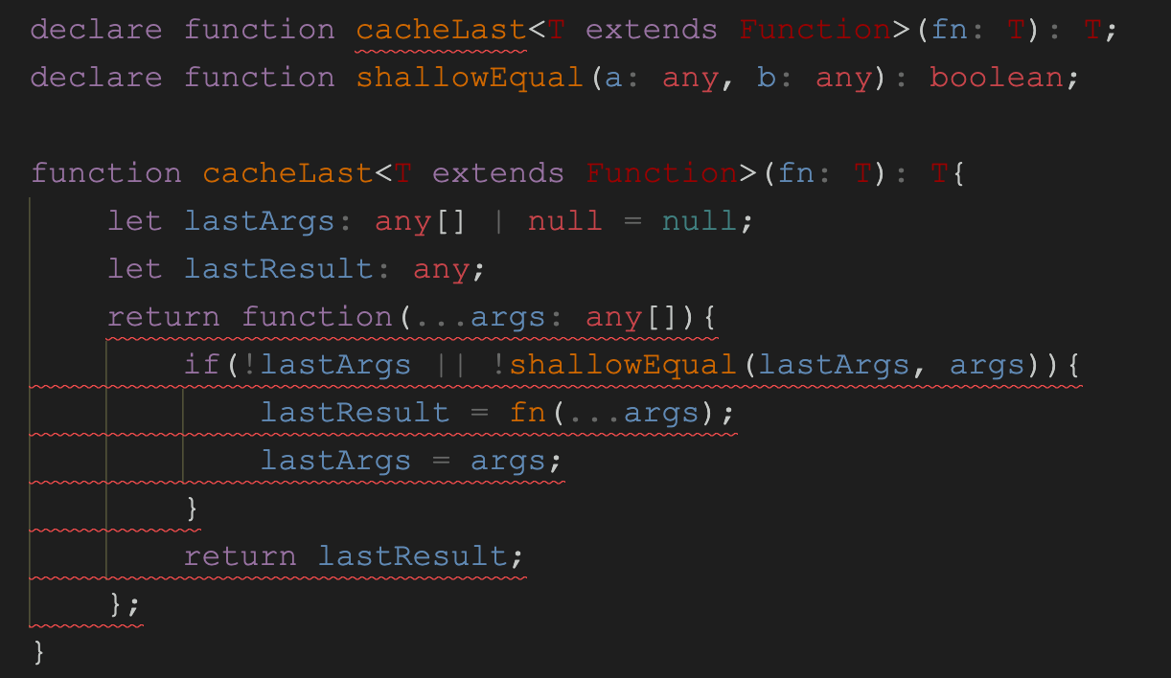
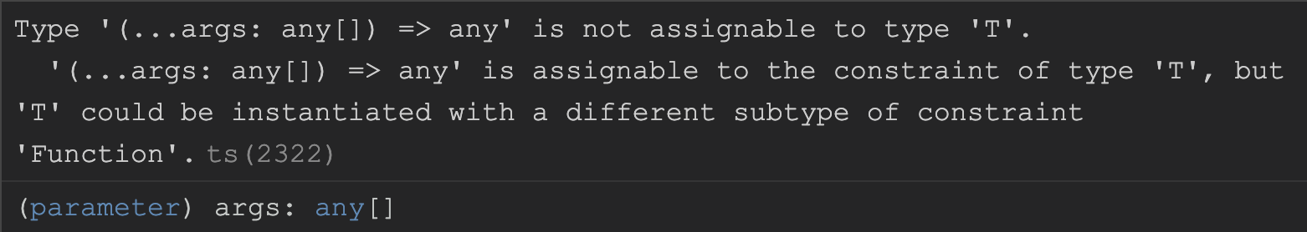
아이템 40. 함수 안으로 타입단언문 감추기
📍 안전한 타입 구현이 어려운 경우,
타입 단언문은 함수 내부에 사용하고 함수 외부로 드러나는 타입정의만 명확하게 처리!
예제 1) 함수 내에 타입단언문 추가하기

Slide 4
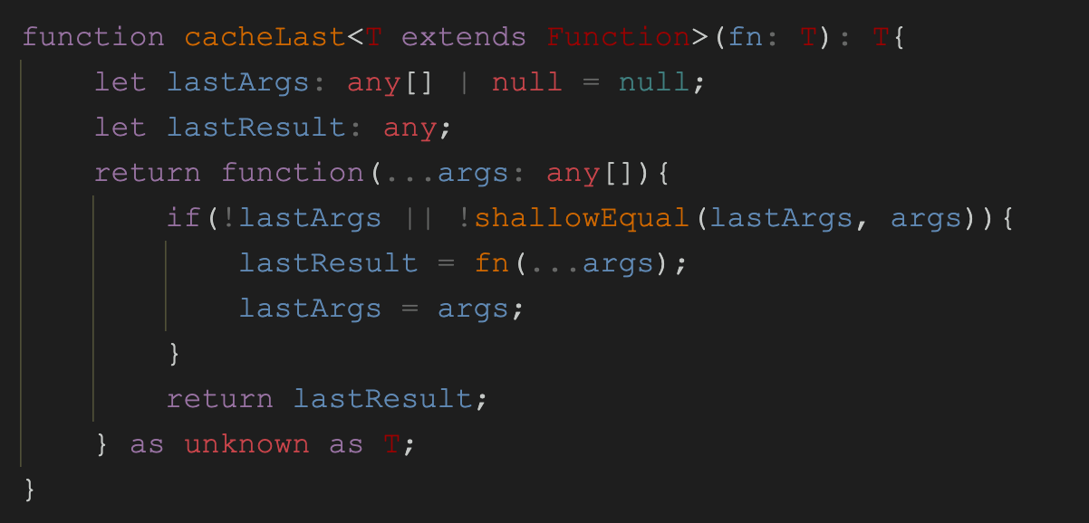
아이템 40. 함수 안으로 타입단언문 감추기
=> 타입 단언문을 사용하여 오류를 제거

Slide 5
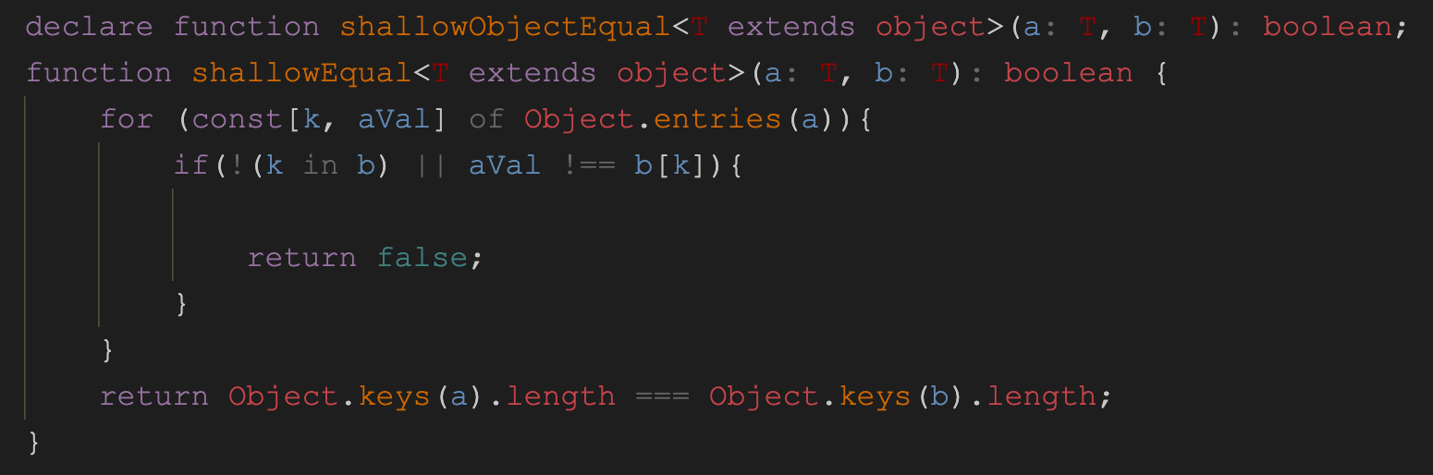
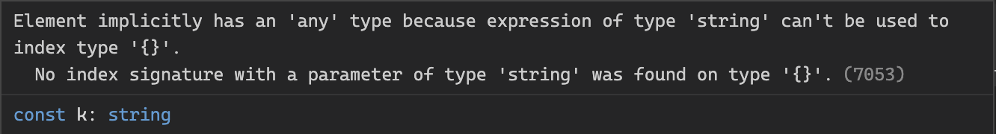
아이템 40. 함수 안으로 타입단언문 감추기
예제 2) 객체를 매개변수로 하는 함수의 타입정의

Slide 6
아이템 40. 함수 안으로 타입단언문 감추기
🔎 핵심 정리
타입단언문은 일반적으로 타입을 위험하게 만들지만 불가피하게 사용해야 한다면 함수 안으로 숨기도록 하자!

Slide 7
💡아이템 41
any의 진화를 이해하기

Slide 8
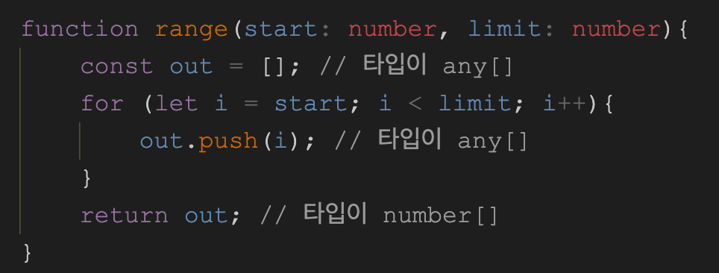
아이템 41. any의 진화를 이해하기
📍 변수의 타입은 변수를 선언할 때 결정되지만 any의 경우 예외인 경우가 존재한다!
예제 1) any타입의 진화

Slide 9
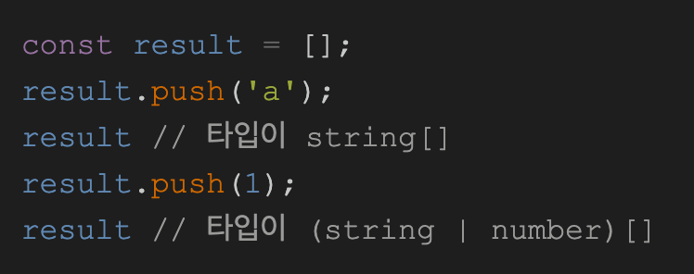
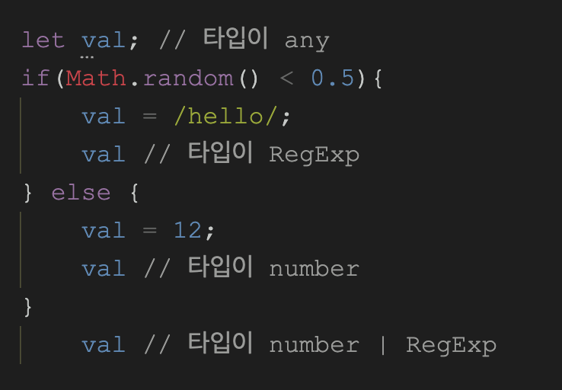
아이템 41. any의 진화를 이해하기
“ 타입의 진화(evolve) ”
예제 2) 배열의 타입 진화
예제 3) 분기에 따른 타입 진화

Slide 10
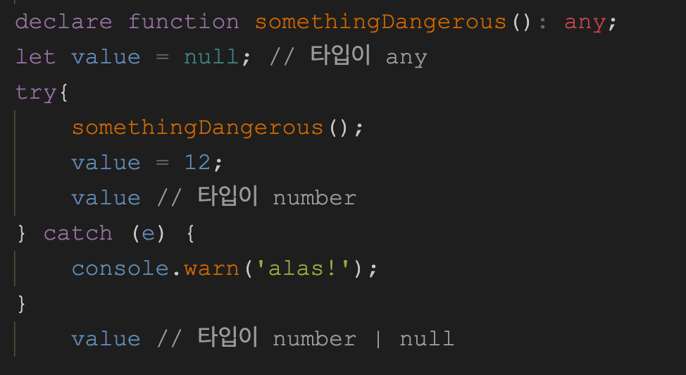
아이템 41. any의 진화를 이해하기
예제 4) 변수의 초기값이 null인 경우의 타입 진화

Slide 11
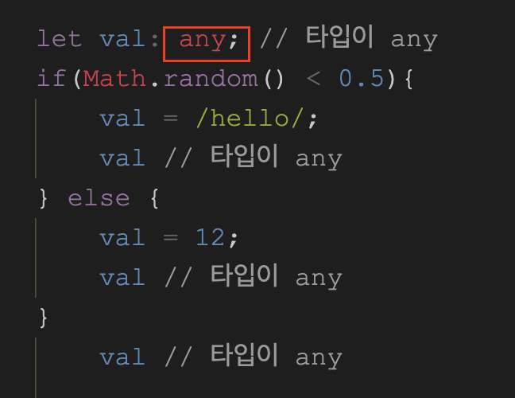
아이템 41. any의 진화를 이해하기
📍 any타입의 진화는 noImplicitAny가 설정된 상태에서 변수의 타입이 암시적인 경우에만 일어남.
명시적으로 타입을 선언할 경우 진화 X
예제 5) 명시적으로 any 타입을 선언한 경우

Slide 12
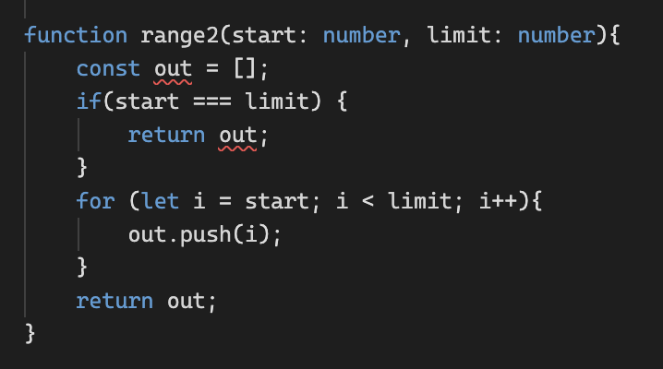
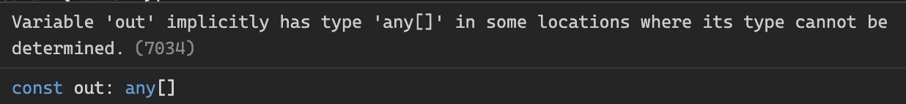
아이템 41. any의 진화를 이해하기
예제 6) 암시적 any상태의 변수에 값을 할당하지 않는 경우

Slide 13
아이템 41. any의 진화를 이해하기
🔎 핵심 정리
일반적인 타입은 정제 만 되지만, 암시적 any, any[] 타입은 진화한다.
any를 진화시키는 방식보다는 명시적 타입 구문을 사용하는 것이 안전하다.
예를들어 진화한 배열 타입이 (string | number)[]라면, 원래 number[]타입이어야 하는데 실수로 string이 섞여 잘못 진화한 것 일 수 있다.

Slide 14
💡아이템 42
모르는 타입의 값에는 any 대신 unknown을 사용하기

Slide 15
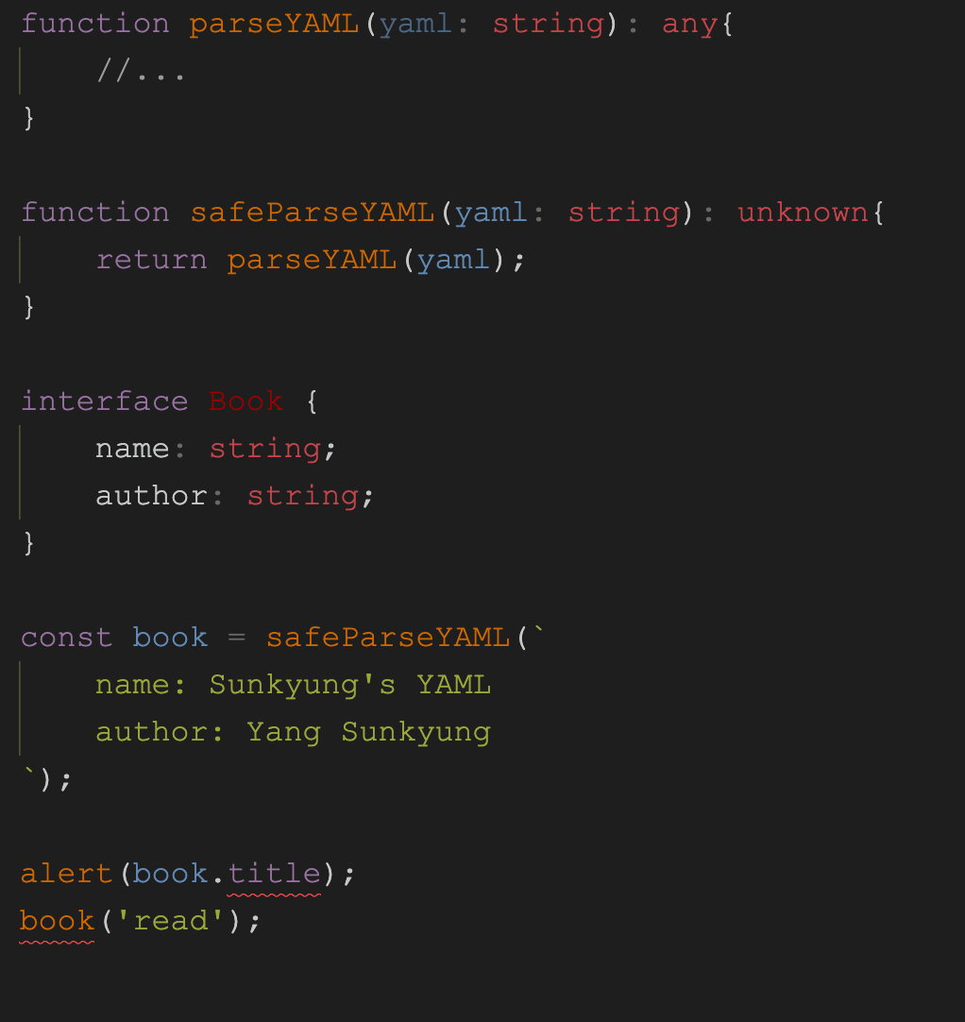
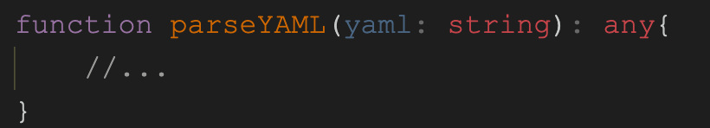
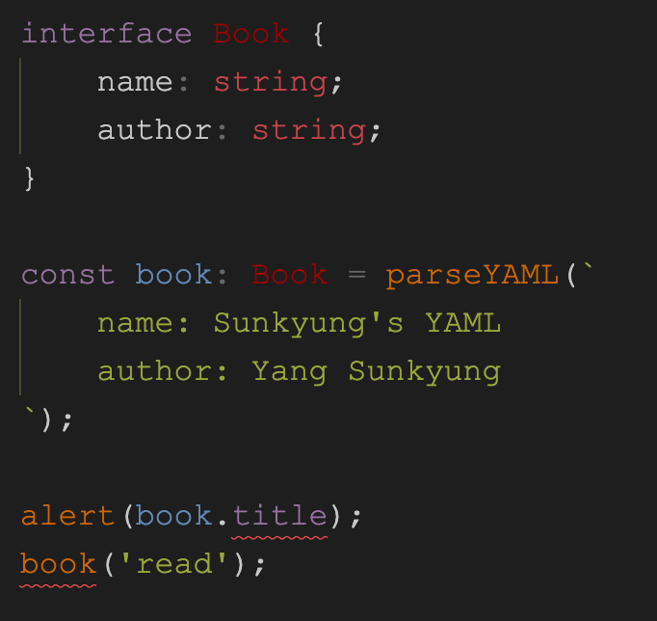
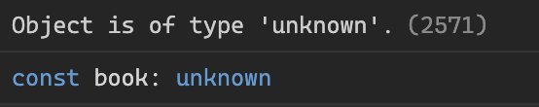
아이템 42. 모르는 타입의 값에는 any 대신 unknown을 사용하기
예제 1) 함수의 반환값과 관련된 unknown

Slide 16
아이템 42. 모르는 타입의 값에는 any 대신 unknown을 사용하기
💥 any가 강력하면서 위험한 이유?
어떠한 타입이든 any타입에 할당 가능하다
any타입은 어떠한 타입으로도 할당 가능하다
타입은 값의 집합이며, 한 집합은 다른 모든 집합의 부분집합이면서 상위집합일 수 없다
=> any와 완전히 상충되는 부분, 이 때문에 any 사용 시에는 타입체커가 의미가 없음

Slide 17
아이템 42. 모르는 타입의 값에는 any 대신 unknown을 사용하기
💥 unknown타입은 any의 첫번째 속성은 만족하지만, 두번째 속성은 만족하지 않는다.
어떠한 타입이든 unknown에 할당 가능하다
unknwon은 오직 unknown과 any에만 할당 가능하다
💥 unknown타입인 채로 값을 사용할 경우 오류 발생
즉, 적절한 타입으로 변환을 강제할 수 있다.
=> any 대신에 사용할 수 있는 타입시스템에 부합하는 타입

Slide 18
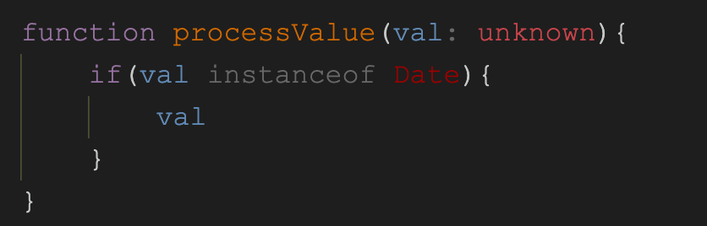
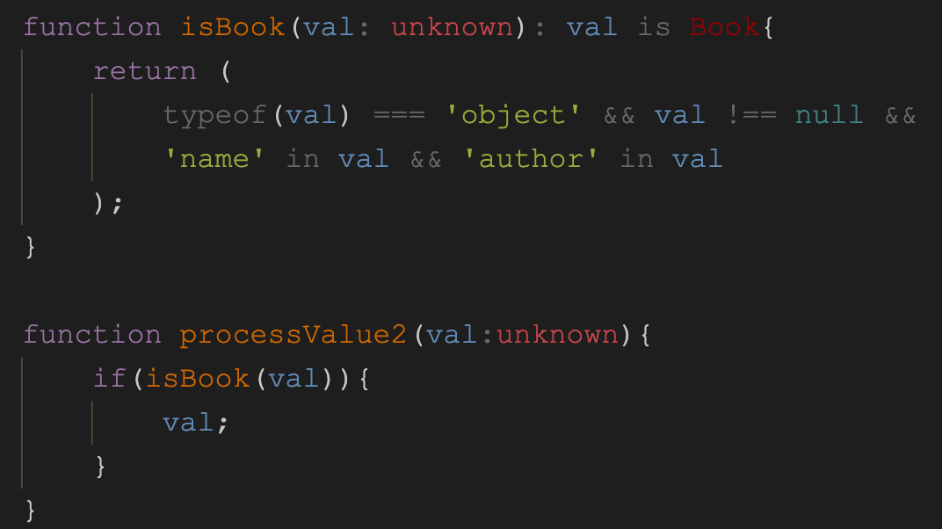
아이템 42. 모르는 타입의 값에는 any 대신 unknown을 사용하기
예제 2) 변수의 선언과 관련된 unknown
[예제 2-1] instanceof 체크 후 unknown타입 변환
[예제 2-2] 사용자 정의 타입 가드로 unknown타입 변환

Slide 19
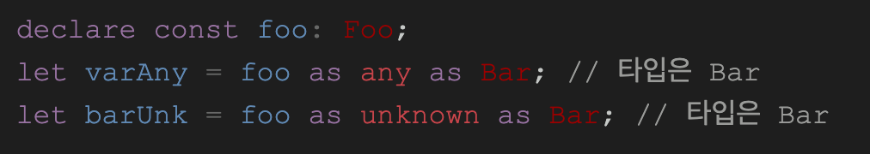
아이템 42. 모르는 타입의 값에는 any 대신 unknown을 사용하기
예제 3) 단언문과 관련된 unknown
=> 결과적으로는 동일하나 리팩토링을 한다면 unknown형태가 더 안전하다!

Slide 20
아이템 42. 모르는 타입의 값에는 any 대신 unknown을 사용하기
“ object와 {} “
unknown만큼 범위가 넓은 타입이지만, unknown보다는 범위가 좁다
{}타입은 null, undefined를 제외한 모든 값을 포함한다
object 타입은 모든 비기본형(non-primitive) 타입으로 이루어진다.
(객체와 배열은 포함)

Slide 21
아이템 42. 모르는 타입의 값에는 any 대신 unknown을 사용하기
🔎 핵심 정리
unknown은 any 대신 사용할 수 있는 안전한 타입이다. 어떤 값이 있으나 타입을 알지 못하는 경우에 사용한다
사용자에게 타입단언문이나 타입체크를 사용하도록 강제하고 싶다면 unknown을 사용한다
{}, object, unknown의 차이를 이해하자!

Slide 22
다음 턴~~~~ 🏃🏻‍♀️🏃🏃🏼‍♂️🏃🏻‍♀️🏃🏃🏼‍♂️🏃🏻‍♀️

